Slide 1
Детский сад комбинированного вида «Солнышко»
Республика Мордовия Чамзинского района
Проект
«Краски осени»
ознакомление с пейзажной живописью
Воспитатели:
Назаркина И.А.,Кузьмина Н.А.
2018 г.

Slide 2
Вид проекта: практико – ориентированный
Участники проекта: дети старшей группы, родители воспитанников, воспитатели
Сроки реализации: октябрь - ноябрь 2018 г.

Slide 3
Актуальность проекта
Пейзажная живопись является одним из самых лирических и эмоциональных жанров изобразительного искусства, это высшая степень художественного освоения природы, вдохновенно и образно воссоздающая её красоту. Художественный пейзаж помогает развивать эстетический вкус, образное и ассоциативное мышление, воображение , самосозерцание. Пейзажная живопись способна не только доставлять радость, но и вдохновлять на творчество. В условиях образовательного процесса в ДОУ мы укрепляем и расширяем связь с природой, воспитываем бережное отношение к природе, приобщаем к совместной деятельности детей и родителей, как в саду, так и дома.

Slide 4
Цель проекта:
Знакомить детей с пейзажной живописью, способствовать их эмоциональному и эстетическому развитию, воспитывать доброе и бережное отношение к природе, её красоте, побуждать горячее чувство любви к своему краю. Доставить детям радость и вдохновение на творчество.

Slide 5
Задачи проекта:
- обобщить и систематизировать представления детей о временных изменениях в природе, о характерных сезонных явлениях;
- формировать у детей представления о пейзажной живописи;
- учить использовать полученные знания в собственном творчестве, используя разнообразные изобразительные материалы;
- развивать творческие способности, эстетический вкус;
- обеспечить участие семьи в воспитательном развитии интереса к художественному искусству;
- воспитывать детей бережное отношение к природе.

Slide 6
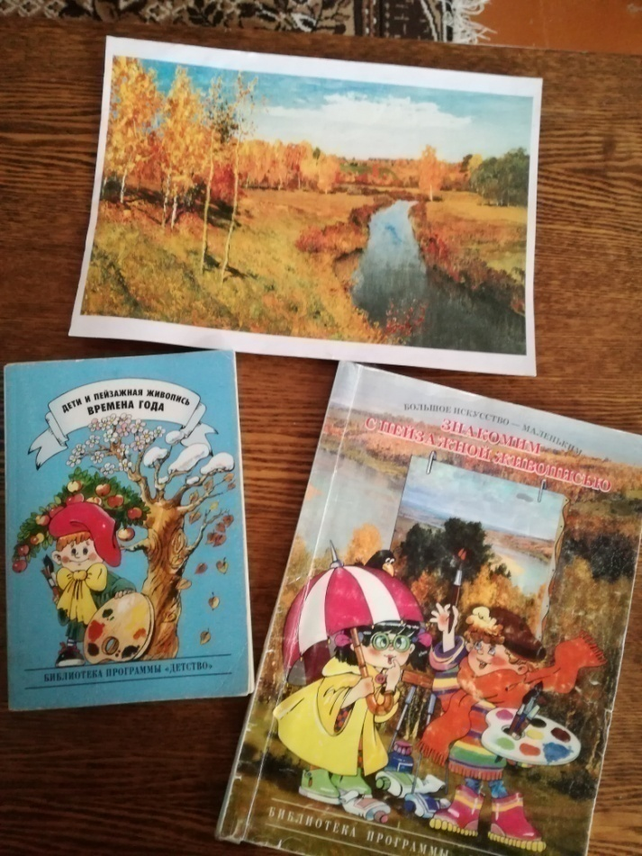
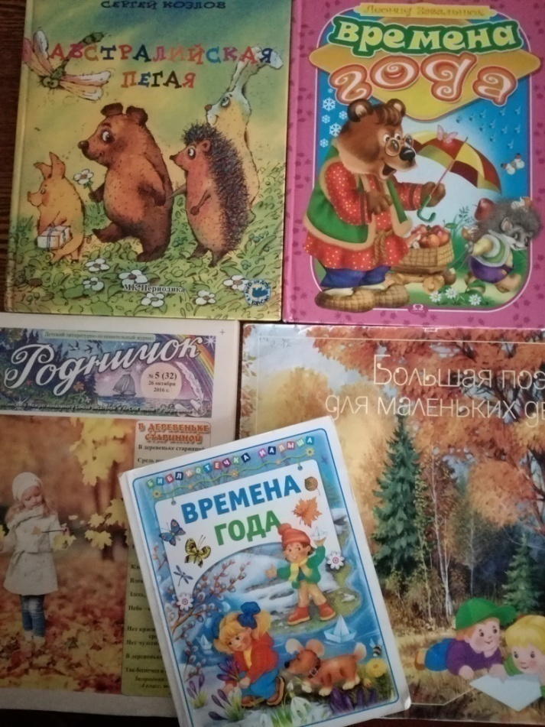
ЭТАПЫ РЕАЛИЗАЦИИ
1 этап. Подготовительный.
Подборка методического и дидактического материала
Подборка художественной литературы, иллюстраций

Slide 7
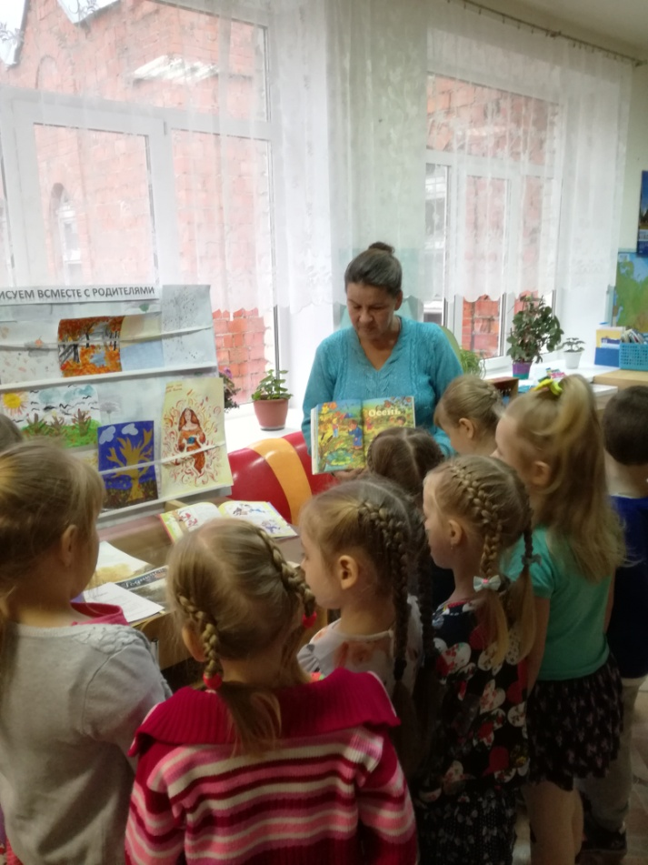
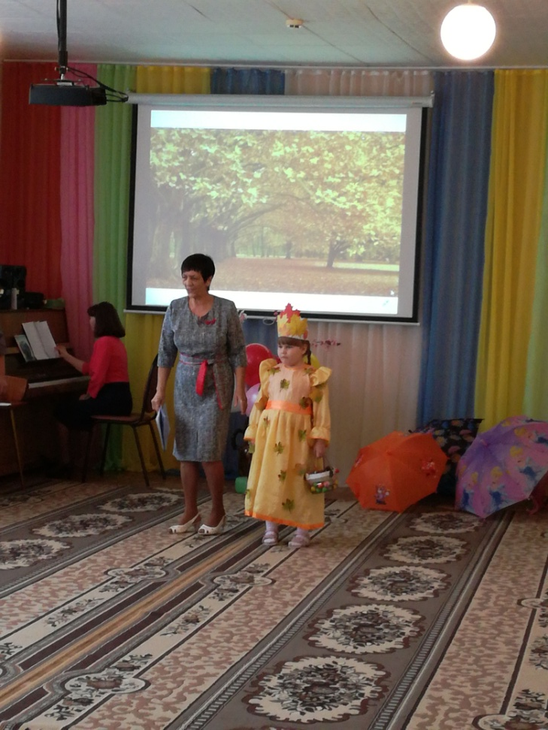
Беседы. Чтение художественной литературы
Разучивание стихотворений

Slide 8
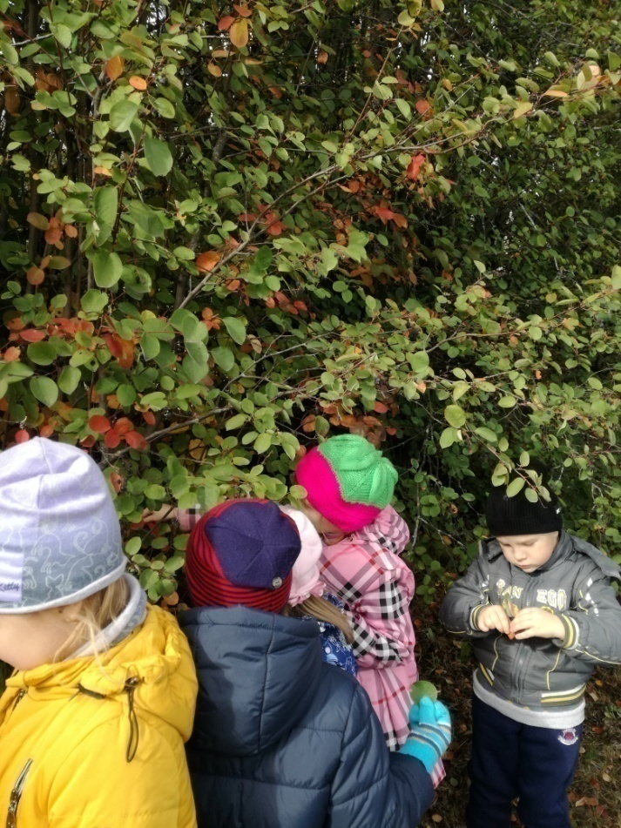
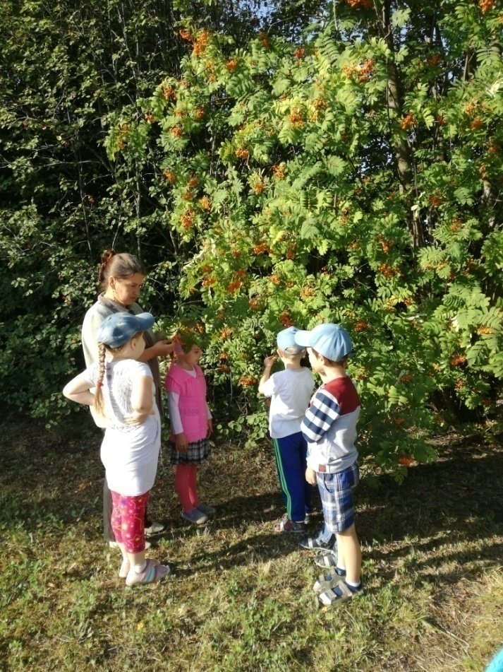
Наблюдения. Описание.
Слушание . Обсуждение.

Slide 9
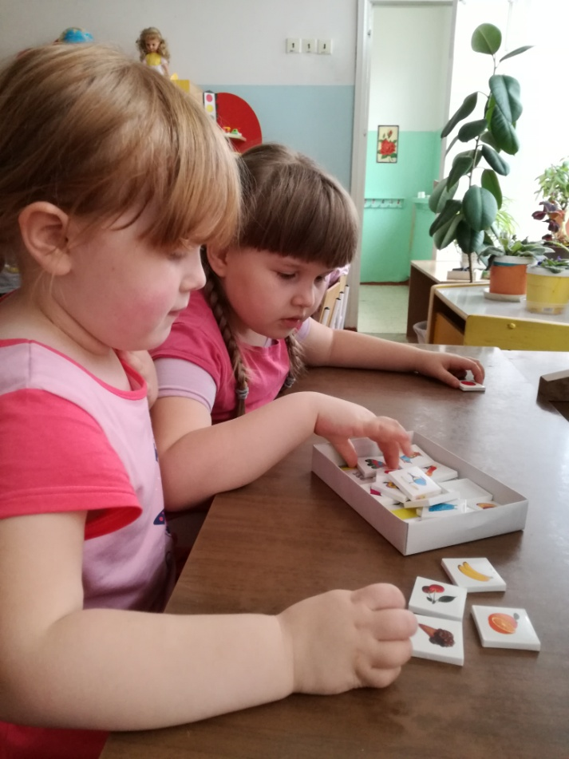
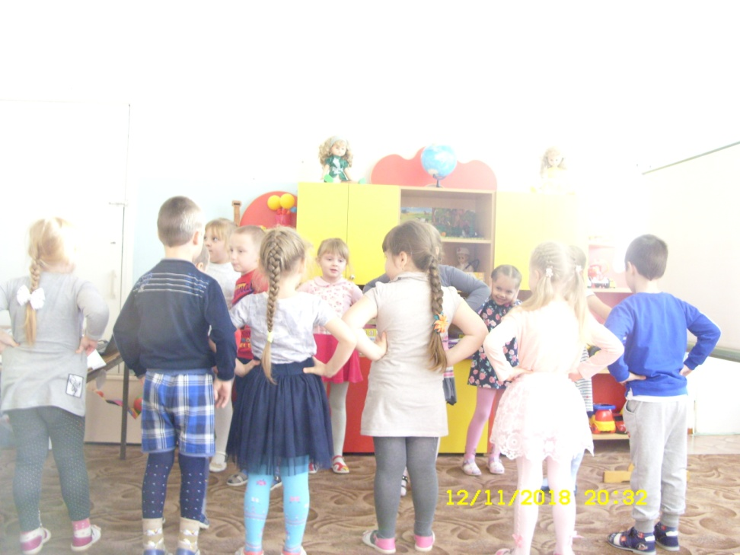
2 Этап. Основной.
Игровая деятельность.
Дидактические игры.

Slide 10
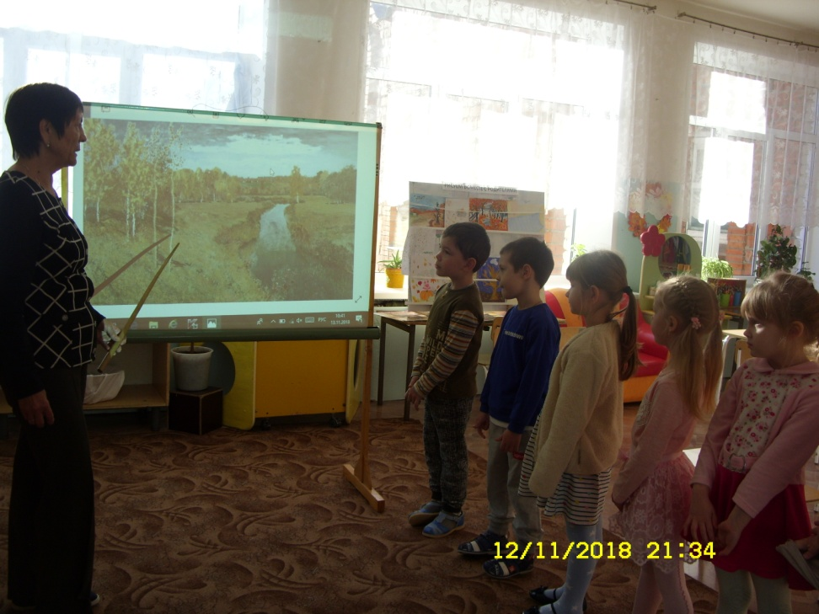
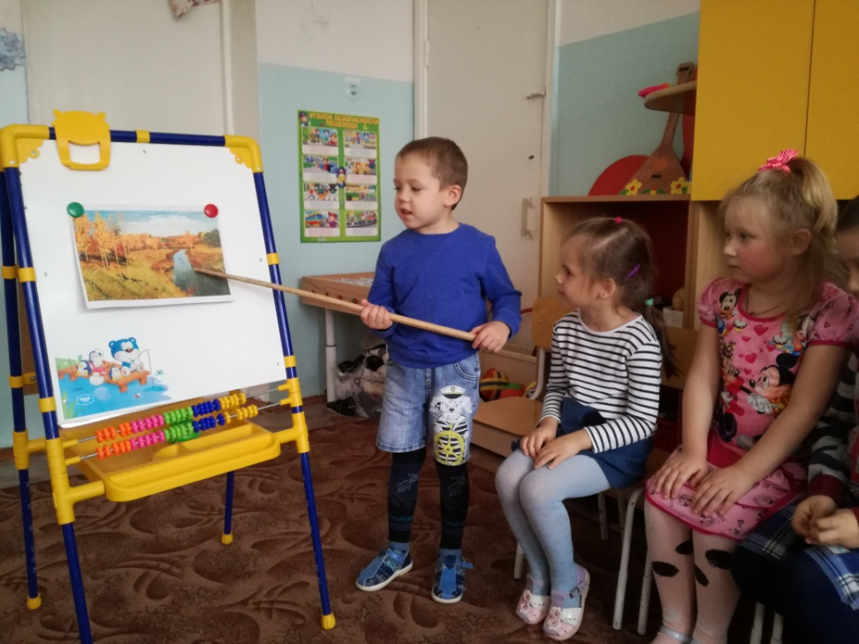
Речевое развитие.
Рассказывание по картине И.Левитана «Золотая осень»
Описательный рассказ по картине

Slide 11
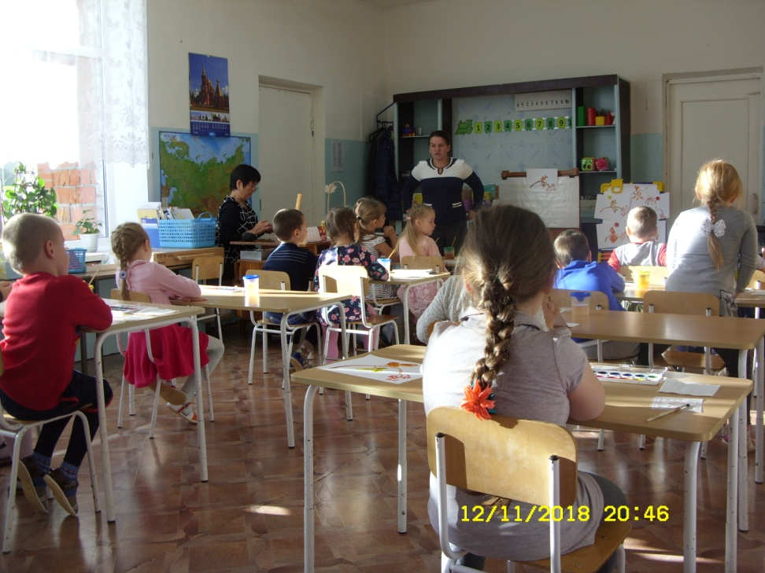
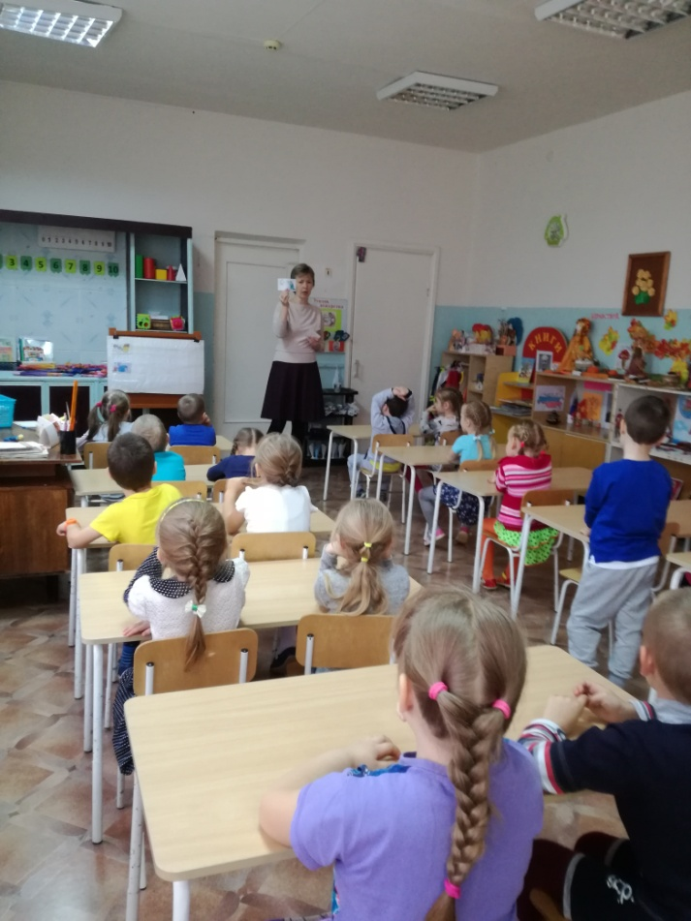
Беседы.

Slide 12
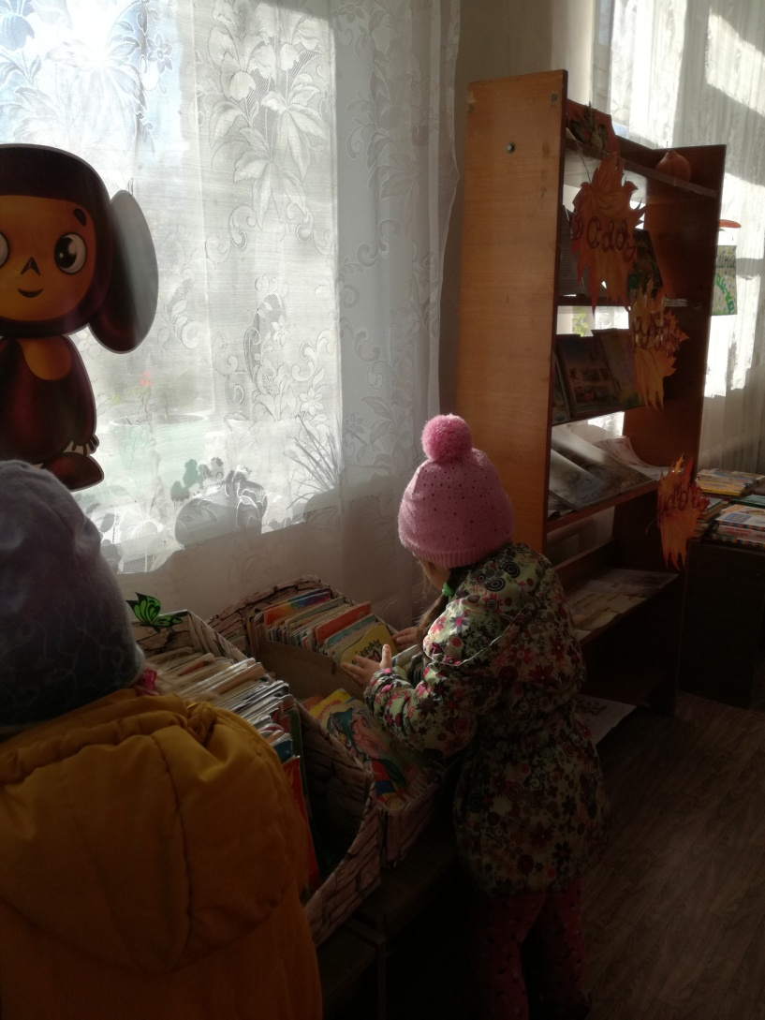
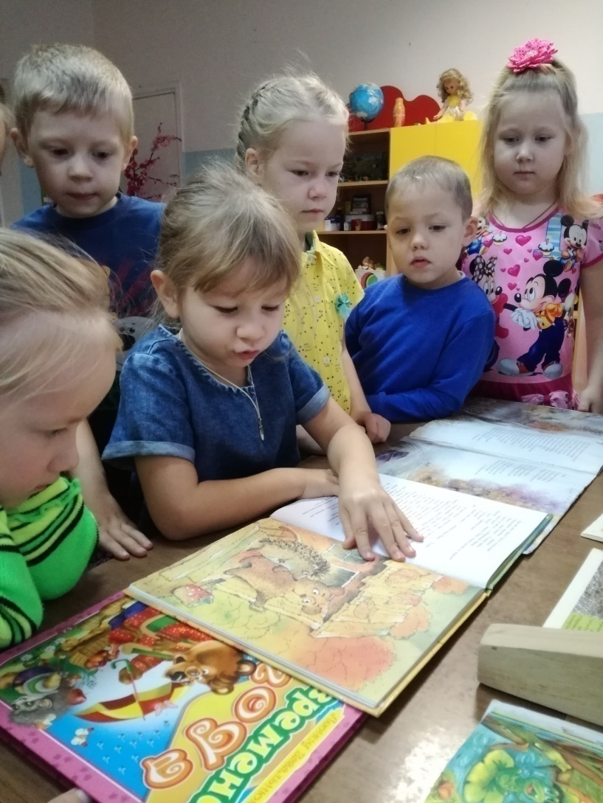
Чтение художественной литературы.
Знакомство с пословицами и поговорками о природе

Slide 13
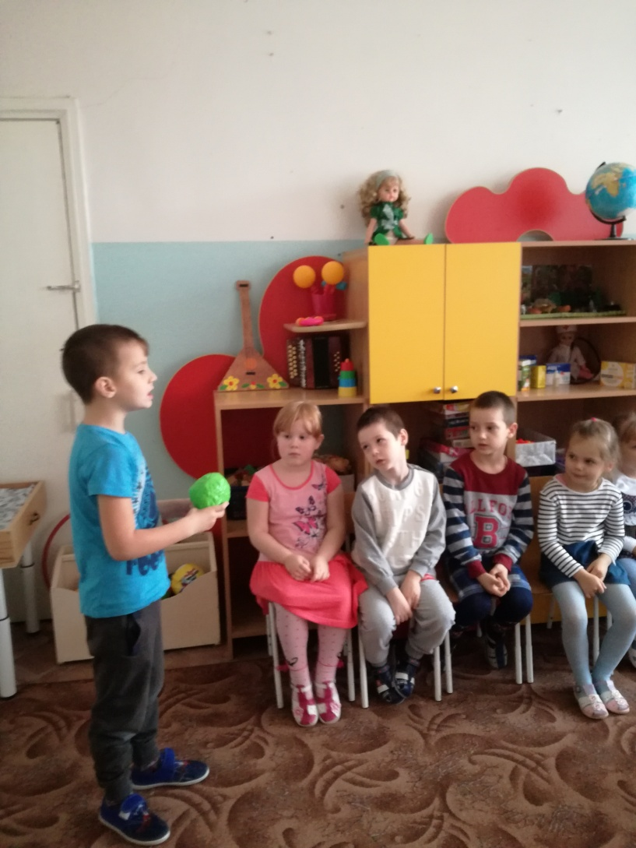
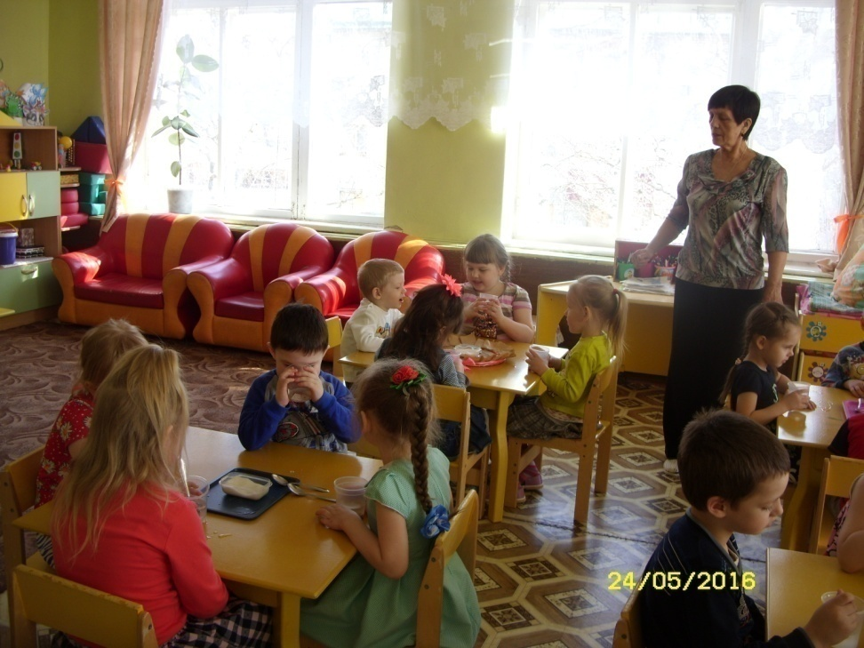
Загадки о природе

Slide 14
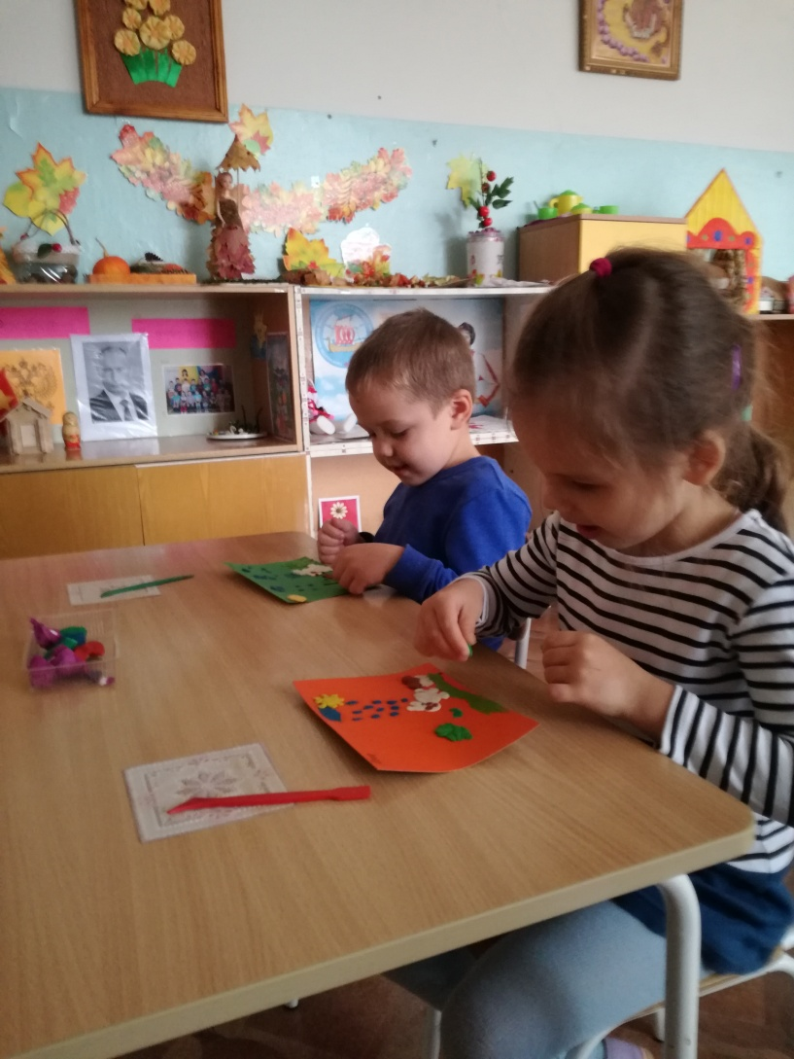
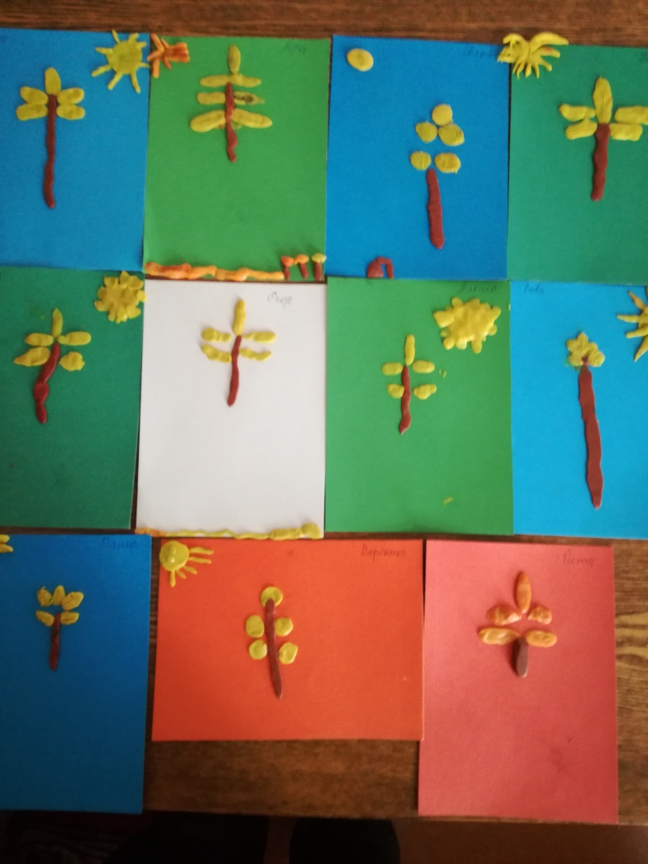
Художественное творчество.
Лепка

Slide 15
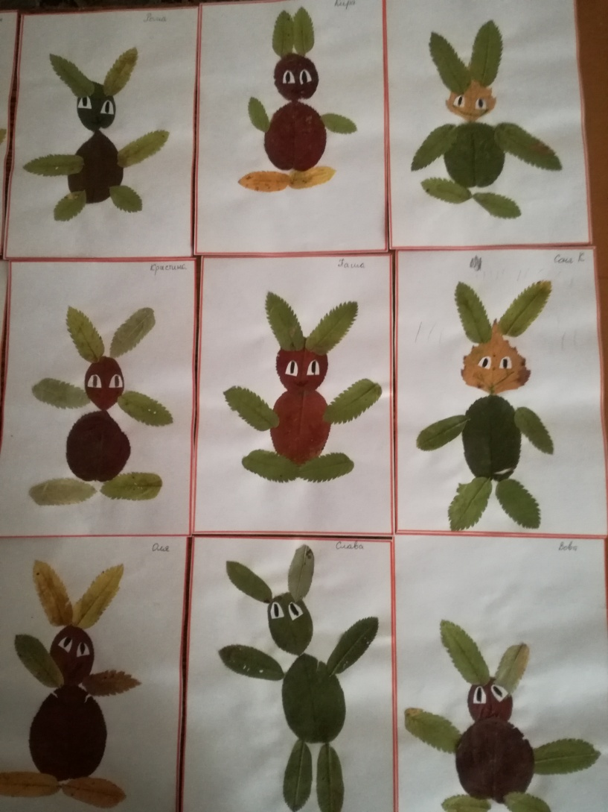
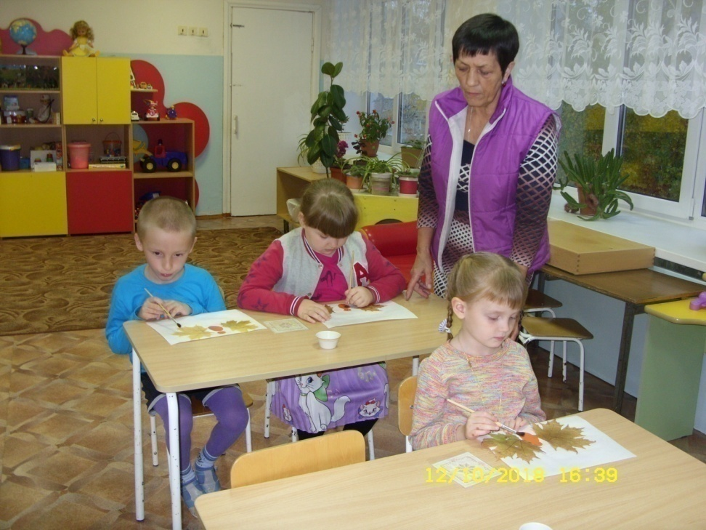
Аппликация

Slide 16
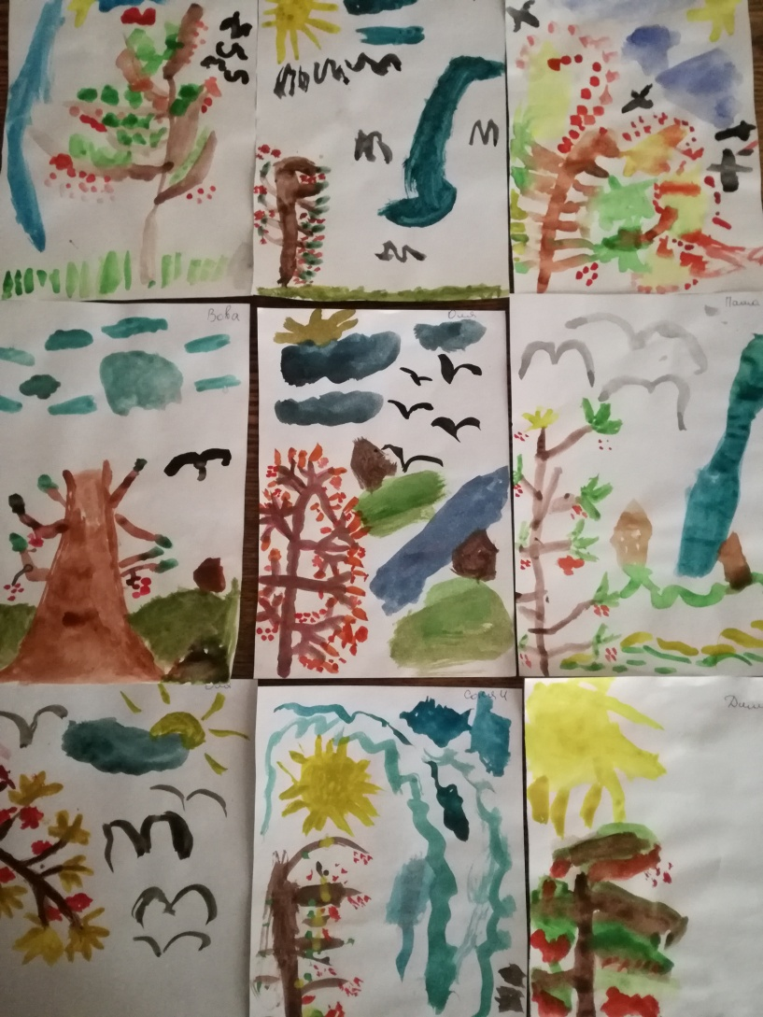
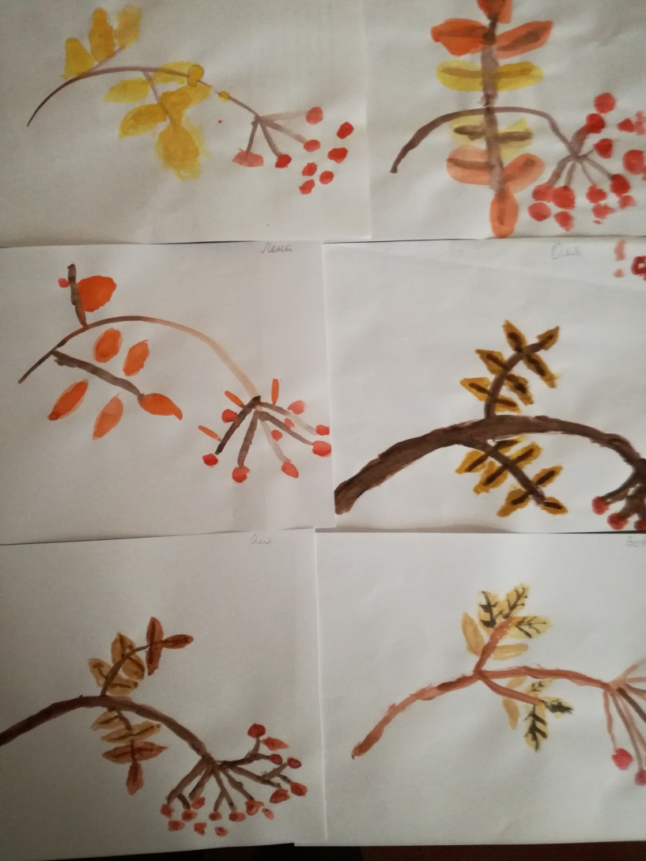
Рисование

Slide 17
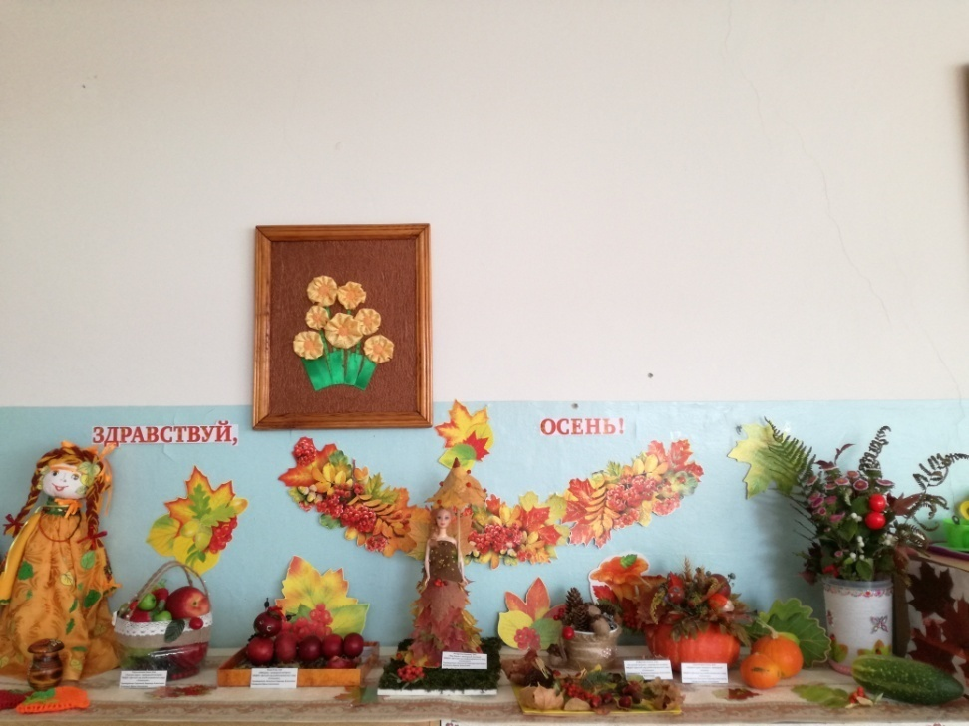
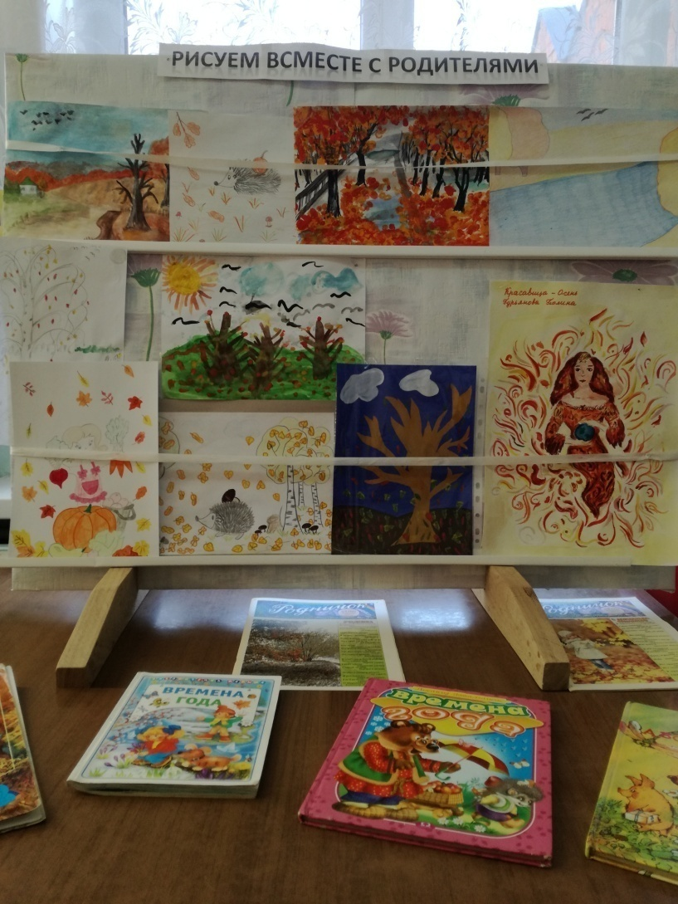
Работа с родителями

Slide 18
3 Этап. Итоговый
Рекомендации для родителей
по ознакомлению детей с пейзажной живописью
- Рассмотрите с ребенком репродукции картин художников с изображением осенней природы. Сравните их с натуральным видом в парке, в саду.
- Обратите внимание ребенка на изменения, которые произошли в природе, как меняется погода каждый день или несколько раз в день.
- Попросите ребенка назвать приметы осени.
- Посмотрите с ребенком мультфильм «Осенние кораблики», «Осенний вальс», прочитайте рассказы В. Бианки «Синичкин календарь».
- Раскрасьте цветными карандашами картинки с изображением осенней природы, нарисуйте красками осенний пейзаж.

Slide 19
Результативность
- Наблюдения показали, что системная ежедневная работа по знакомству с пейзажной живописью побуждает детей к активной продуктивной деятельности: они с удовольствием рисуют. Дети свободнее стали владеть пространственным ориентиром, располагают предметы «ближе – дальше».
- Ребята научились работать разными материалами, в разной технике.
- Знакомство детей с пейзажной живописью способствует их эмоциональному и эстетическому развитию, воспитывает доброе и бережное отношение к природе, пробуждает искреннее горячее чувство любви к своему краю, родной земле.

